Slide 1
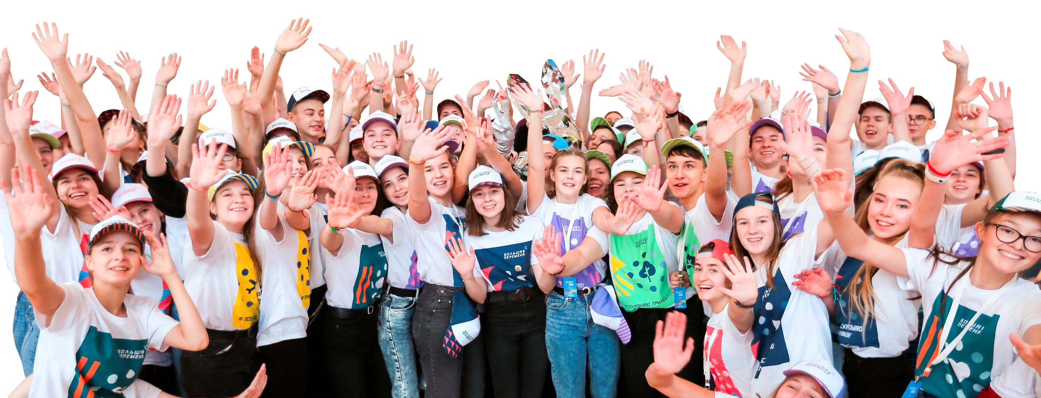
Клубы «Большой перемены»
в образовательных учреждениях

Slide 2
Оператор конкурса АНО «Большая перемена»
Организаторы:
при поддержке:

Slide 3
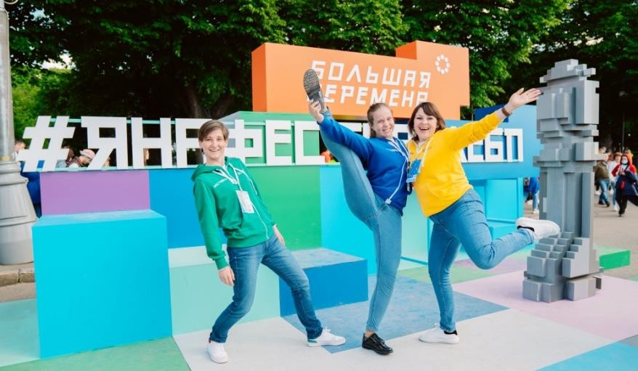
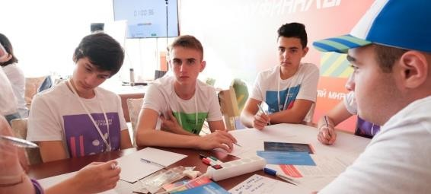
КЛУБ «БОЛЬШОЙ ПЕРЕМЕНЫ» -
ЭТО КОМАНДА ЕДИНОМЫШЛЕННИКОВ, КОТОРАЯ:
транслирует ценности «Большой перемены» внутри образовательного учреждения в соответствии с Хартией «Большой перемены»
поддерживает проектные инициативы
развивает направления Конкурса
выстраивает диалог между всеми участниками образовательного процесса
КОМАНДА КЛУБА – ЭТО:
все участники Конкурса
педагоги-наставники
представители других образовательных учреждений, в которых не организован Клуб
родители участников Конкурса вожатые
представители руководящего состава образовательной организации

Slide 4
ПРЕИМУЩЕСТВА СОЗДАНИЯ КЛУБА:
консультационное сопровождение по проведению Конкурса
личный кабинет на сайте с возможностью верификации своих педагогов и учащихся, а также отслеживания динамики регистраций и прохождения участниками этапов Конкурса
помощь в реализации проектной идеи, экспертиза проектов, методическая и организационная поддержка проекта
от Дирекции «Большой Перемены»
участие в лучших акселерационных программах России с крупными
корпорациями, образовательными и индустриальными партнерами
участие в образовательных мероприятиях партнеров, а также
сотрудничество с Национальной лигой студенческих клубов
участие в межрегиональных и всероссийских мероприятиях, в том числе мероприятиях только для участников клубов
участие в межрегиональных программах стажировок для педагогов-наставников
позиционирование образовательного учреждения
на федеральном уровне
возможность проведения мероприятий
в пространствах «Большой перемены»

Slide 5
Клуб может быть создан на базе школы,
учреждения дополнительного образования, среднего профессионального образовательного учреждения
или детского лагеря
Этапы создания клуба:
1.
2.
3.
направляем на электронную почту pedagog@bolshaya-peremena.team письмо
с указанием намерения открытия клуба, информацию об образовательной организации,
ответственное лицо для дальнейшего взаимодействия и контактную информацию
получаем стартовый клубный пакет, содержащий информационные, методические и рекламные материалы, рекомендованные к использованию в работе
размещаем информацию о создании Клуба на официальном сайте и иных информационных ресурсах образовательной организации

Slide 6
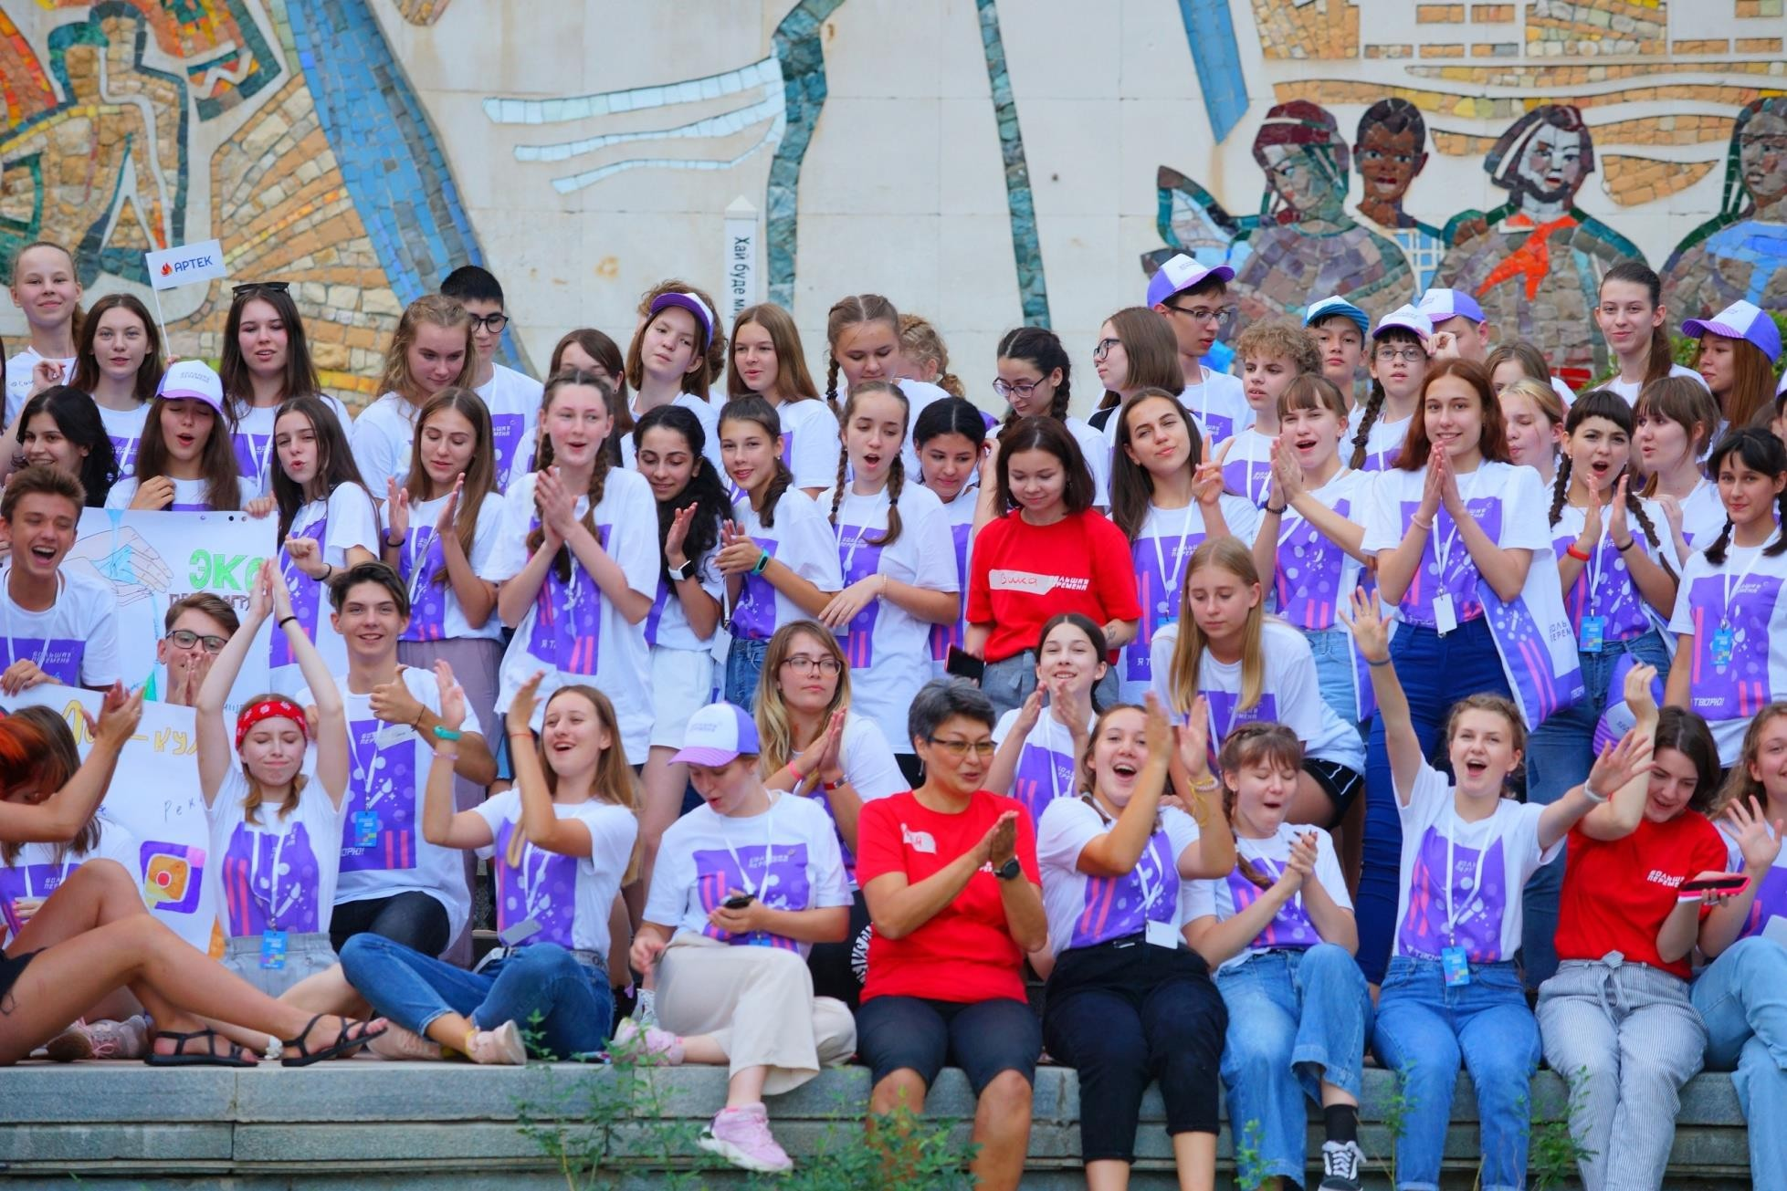
ВОЗМОЖНОСТИ ВЗАИМОДЕЙСТВИЯ
КЛУБА С АНО «БОЛЬШАЯ ПЕРЕМЕНА»
Клуб имеет возможность освещать свои мероприятия на информационных ресурсах
«Большой Перемены». Для этого вы можете
прислать информацию о проводимых
мероприятиях (фотографии, пресс-релизы, видеоролики) на электронный адрес pedagog@bolshaya-peremena.team
Постоянная методическая поддержка
со стороны АНО «Большая Перемена»
Сопровождение участников Клуба осуществляется в telegram-канале «Наставники будущего» https://t.me/joinchat/edEM1ZKcBZ5hMTRi
и в сообществе в социальной сети во «ВКонтакте»

Slide 7
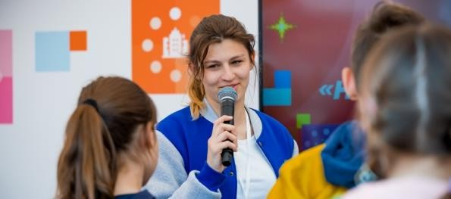
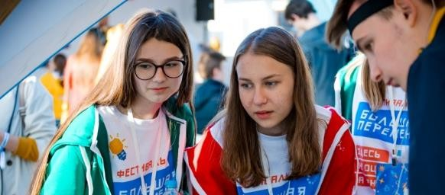
ПЕРВЫЕ ШАГИ ПО СОЗДАНИЮ КЛУБА В ОБРАЗОВАТЕЛЬНОМ УЧРЕЖДЕНИИ
(РАЗРАБОТАНЫ В РАМКАХ ФЕСТИВАЛЯ «БОЛЬШОЙ ПЕРЕМЕНЫ» 1 ИЮНЯ 2021 ГОДА):
1
Провести встречу с презентацией
конкурса «Большая перемена»
5
Распределить роли в команде, разработать систему поощрений
2
Провести прямые эфиры с педагогами-наставниками, родителями и победителями «Большой перемены»
6
Создать Положение о Клубе и План работы
3
Создать команду единомышленников, выбрать основные
направления работы Клуба
7
Создать контент Клуба (соц. сети)
4
Найти территорию, на которой будет размещаться Клуб
8
Найти партнеров

Slide 8
АКТИВНОСТИ КЛУБА
ИДЕАЛЬНАЯ
КОМАНДА КЛУБА
Закрытые вечеринки Клуба
(фитнес-встречи, туристические походы или походы в кино и т.д.)
Взаимопомощь внутри Клуба
и коллаборация с другими Клубами
партнеры
родители
Наставничество
эксперт
ученик- координатор
консультант
Образовательные квесты,
TED-конференции, нетворкинг, панельные дискуссии, встречи с профессионалами, соревнования между Клубами, квизы,
семейное содружество, кухня «Большой перемены»
Администрация
Медиа

Slide 9
СХЕМА ВЗАИМОДЕЙСТВИЯ И ПОДДЕРЖКИ КЛУБОВ БОЛЬШОЙ ПЕРЕМЕНЫ:
Клуб «Большой перемены»
(коммуникация осуществляется через координатора Клуба, который выбирается на общем собрании)
Куратор от АНО «Большая Перемена» может:
помочь привлечь к деятельности Клуба сторонние организации;
предоставить информационную поддержку;
помочь в организации мероприятий и развитии проектов;
привлечь экспертов;
найти ответы на любые вопросы
Школьные региональные команды
Администрации в регионах
Сообщество наставников
поддержка в организации мероприятий между образовательными
учреждениями
продвижение лучших проектных инициатив, прошедших внутриклубный отбор на региональном уровне
информационная и методическая поддержка
обмен опытом между педагогическими сообществами, тиражирование лучших практик
создание Клубов «Большой перемены» в образовательных организациях членов региональной команды
организация участия лидеров
общественного мнения и профильных
экспертов в деятельности Клуба

Slide 10
5 ПРИНЦИПОВ РАБОТЫ
КЛУБА «БОЛЬШОЙ ПЕРЕМЕНЫ»
1
МЫ РАЗДЕЛЯЕМ ХАРТИЮ
«БОЛЬШОЙ ПЕРЕМЕНЫ
МЫ ПРИНИМАЕМ МИССИЮ, ЦЕННОСТИ И ПРИНЦИПЫ ХАРТИИ, А ТАКЖЕ ТРАНСЛИРУЕМ ИХ В РАМКАХ СООБЩЕСТВА
2
ВСЕ УЧАСТНИКИ ВОВЛЕКАЮТСЯ
В РАБОТУ КЛУБА ДОБРОВОЛЬНО
ЛЮБОЙ ЧЛЕН СООБЩЕСТВА ПРИНИМАЕТ УЧАСТИЕ В НЕМ ПО СОБСТВЕННОМУ ЖЕЛАНИЮ
3
НАША ПОМОЩЬ БЕСКОРЫСТНА
ЛЮБАЯ ПОМОЩЬ ЧЛЕНУ СООБЩЕСТВА ОКАЗЫВАЕТСЯ НА БЕЗВОЗМЕЗДНОЙ ОСНОВЕ И ПО ОБОЮДНОМУ ЖЕЛАНИЮ ВСЕХ СТОРОН
4
НАМ ВАЖНО МНЕНИЕ КАЖДОГО УЧАСТНИКА
ВСЕ РЕШЕНИЯ В СООБЩЕСТВЕ ПРИНИМАЮТСЯ НА ОБЩИХ
СОБРАНИЯХ С УЧЕТОМ МНЕНИЯ ЕГО УЧАСТНИКОВ
5
КЛУБ – ЭТО СООБЩЕСТВО
ЕДИНОМЫШЛЕННИКОВ
«БОЛЬШАЯ ПЕРЕМЕНА» – ЭТО НЕ ТОЛЬКО КОНКУРС, НО И ЦЕЛАЯ ЭКОСИСТЕМА, КОТОРАЯ ФОРМИРУЕТСЯ СООБЩЕСТВОМ

Slide 11
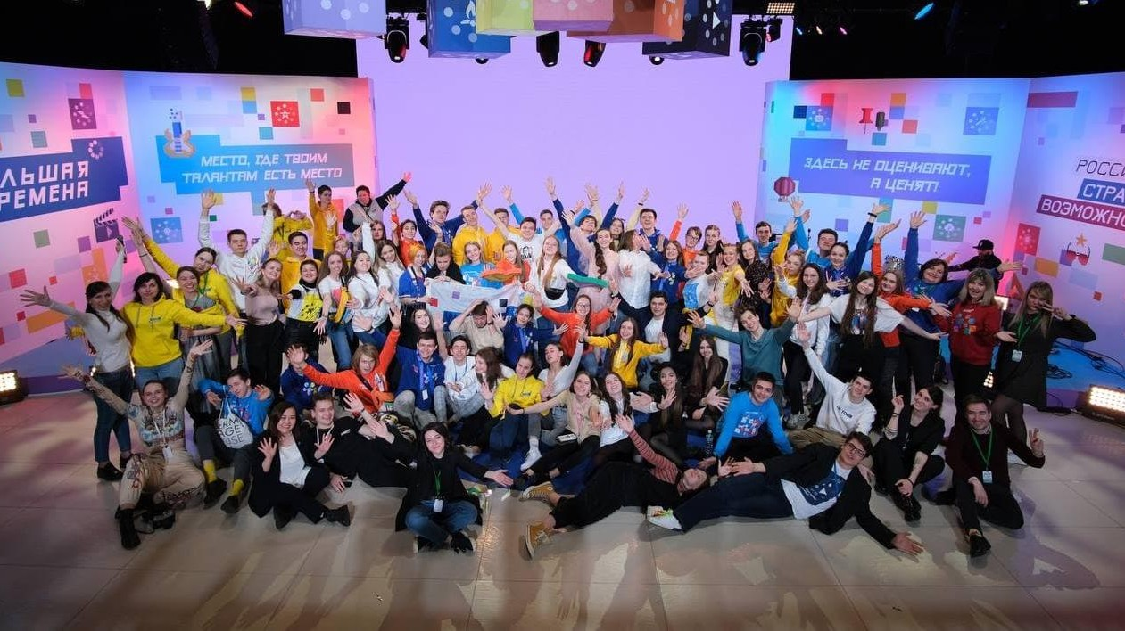
Спасибо за внимание!

